Slide 1

Профилактика и преодоления психоэмоционального напряжения педагога и учащихся

Slide 2
ЗДОРОВЬЕ педагога:
динамичное, изменяющееся под влиянием внешних и внутренних причин целостное образование;
психический компонент здоровья – состояние психической сферы, наличие и отсутствие нервно-психических отклонений, умение понимать и выражать свои чувства, контролировать свои эмоции, способность выражать отношение к самому себе и окружающим;
психоэмоциональное напряжение – состояние, вызванное экстремальными для личности факторами и ожиданием связанных с ними неблагоприятных последствий.

Slide 3

ПРИЧИНЫ, ВЫЗЫВАЮЩИЕ ПСИХОЭМОЦИОНАЛЬНОЕ НАПРЯЖЕНИЕ ПЕДАГОГА

Slide 4

1. РАБОЧАЯ ПЕРЕГРУЗКА

Slide 5

2. НЕУМЕНИЕ УПРАВЛЯТЬ СВОИМИ ЭМОЦИЯМИ

Slide 6

3. НЕУМЕНИЕ РЕШАТЬ КОНФЛИКТНЫЕ СИТУАЦИИ

Slide 7
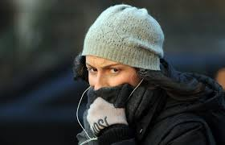
4. ЖИЗНЕННАЯ НЕУСТОЙЧИВОСТЬ

Slide 8
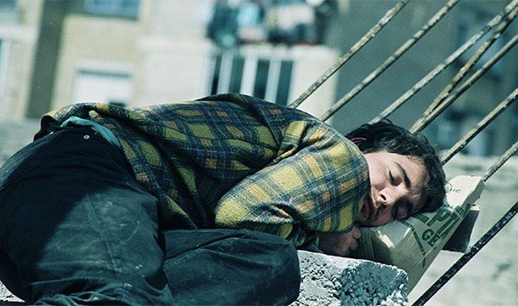
5. ВАЛЕОЛОГИЧЕСКАЯ НЕГРАМОТНОСТЬ ПЕДАГОГА

Slide 9

Преодоление эмоционального напряжения педагога

Slide 10

ПРОФИЛАКТИКА ЭМОЦИОНАЛЬНОГО НАПРЯЖЕНИЯ ПЕДАГОГА
Положительные эмоции
Принятие правил поведения в конфликте
Искать и находить опору в жизни

Slide 11
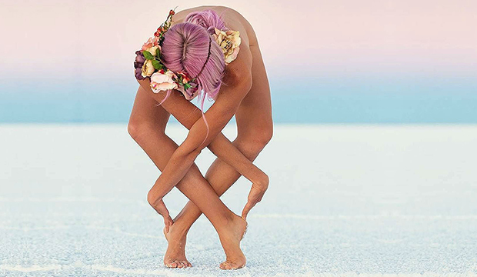
ПРЕОДОЛЕНИЕ ПСИХОЭМОЦИОНАЛЬНОГО НАПРЯЖЕНИЯ ПРИ ПОМОЩИ РЕЛАКСАЦИИ
Упражнения:
«Поза кучера»
«Расслабление шеи»
«Мимическая зарядка»
«ДОН»
«Водопад» и др.

Slide 12
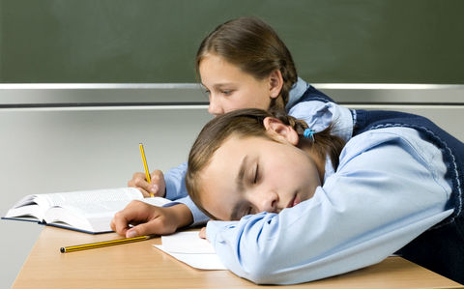
ЭМОЦИОНАЛЬНОЕ НАПРЯЖЕНИЕ ОБУЧАЮЩИХСЯ

Slide 13
Основные причины, ВЫЗЫВАЮЩИЕ психоэмоциональноЕ напряжения ОБУЧАЮЩИХСЯ
физическая неподготовленность ребенка к учебным нагрузкам;
завышенные ожидания со стороны родителей;
вербальные и невербальные отрицательные оценки педагога;
авторитарный стиль общения с детьми;
нерациональное скудное питание;
плохо организованный сон;
дефицит свободы движений;
реакция организма на погоду;
неразрешенность детских проблем .

Slide 14
психоэмоциональное напряжение у детей:
лишает ребенка естественного для его возраста состояния радости;
приводит к неврозам. При неврозе ухудшается управление функциями организма;
дети становятся раздражительными и обидчивыми;
часто жалуются на головную боль;
могут быть нарушения ритма сердечной деятельности; часто отмечается повышение артериального давления.

Slide 15
ПСИХОЭМОЦИОНАЛЬНОе НАПРЯЖЕНИЕ у детей могут вызывать:
необоснованное ограничение свободы детей;
интеллектуальные и физические перегрузки;
неблагоприятные в геомагнитном плане дни и плохие погодные условия;
факторы, связанные с разнообразными проблемами семьи;
проблемы взаимоотношений со сверстниками
нерациональный режим жизнедеятельности;
дефицит свободы движений;
недостаточность пребывания на свежем воздухе;
нерациональное питание и плохая его организация;
неправильная организация сна и отдыха детей;
авторитарный стиль общения педагогов с детьми в при отсутствии к ним внимания и заботы;

Slide 16
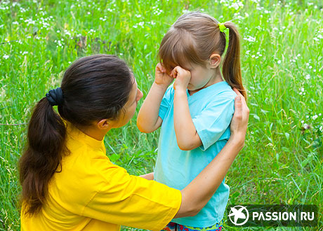
Признаки психоэмоционального напряжения у детей
Трудность засыпания и беспокойный сон;
Усталость после учебной нагрузки, которая ранее не утомляла;
Беспричинная обидчивость, плаксивость, или наоборот, повышенная агрессивность;
Рассеянность, невнимательность;
Беспокойство, неусидчивость;
Отсутствие уверенности в себе;
Проявление упрямства;
Снижение массы тела, или напротив, проявление симптомов ожирения и др.

Slide 17
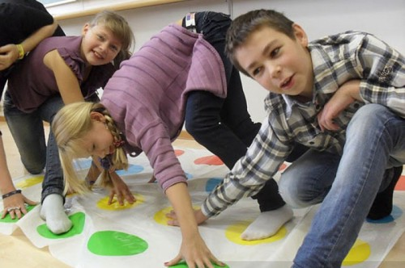
СПОСОБЫ ПРЕОДОЛЕНИЯ ПСИХОЭМОЦИОНАЛЬНОГО НАПРЯЖЕНИЯ ОБУЧАЮЩИХСЯ
Лучшим средством для снятия нервного напряжения детей является физическая деятельность.
Сон, питание, закаливание.
Упражнения для релаксации (те же, что и для взрослых).

Slide 18
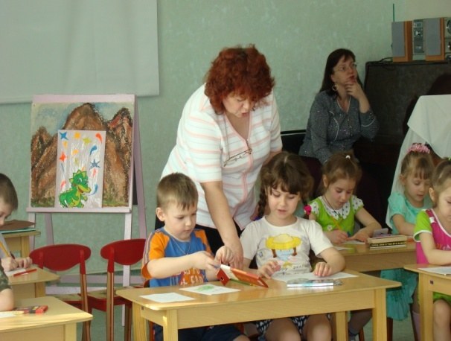
Профилактика ЭМОЦИОНАЛЬНОГО НАПРЯЖЕНИЯ УЧАЩИХСЯ В ОБРАЗОВАТЕЛЬНОМ ПРОЦЕССЕ:
1. Инновационные технологии
2. Музыкотерапия
3. Сказкотерапия
4. Хоровое пение
4. Общение с животными
5. Доброжелательный микроклимат в классе (группе)

Slide 19

ЗДОРОВЬЕСБЕРЕГАЮЩИЕ МИКРОПАУЗЫ НА УРОКАХ:
ДВИГАТЕЛЬНЫЕ:
«Смена позы»;
«Море»;
«Вперед-назад» и др.
СЛОВЕСНЫЕ:
«Слова»
«Три слова»
«Быстрые ответы» и др.

Slide 20
ДЫХАТЕЛЬНЫЕ УПРАЖНЕНИЯ ДЛЯ ДЕТЕЙ
Упражнение «Цветочный магазин»
Упражнение «Проколотый мяч»
Упражнение «Задуваем свечи»
Упражнение «Собери карандаши»
Упражнение «Задержать дыхание»
Упражнение «Надоедливый комар»
Упражнение «Согреем ладошки»
Упражнение «Дровосек» и др.

Slide 21

РЕФЛЕКСИЯ
1. КАКУЮ ПОЛЬЗУ ВЫ ИЗВЛЕКЛИ ИЗ СЕГОДНЯШНЕГО ЗАНЯТИЯ?
2. ЧТО ДОБАВИТЕ В РАБОТУ ДЛЯ УКРЕПЛЕНИЯ СВОЕГО ПСИХОЭМОЦИЕНАЛЬНОГО ЗДОРОВЬЯ И ЗДОРОВЬЯ ВАШИХ ВОСПИТАННИКОВ?
3.КАКОЕ У ВАС СЕЙЧАС НАСТРОЕНИЕ?

